Slide 1
CSS3

Slide 2
CSS的发展历史
CSS1.0
CSS2.0
CSS3.0
1996
1998
2001
Cascading Style Sheets

Slide 3
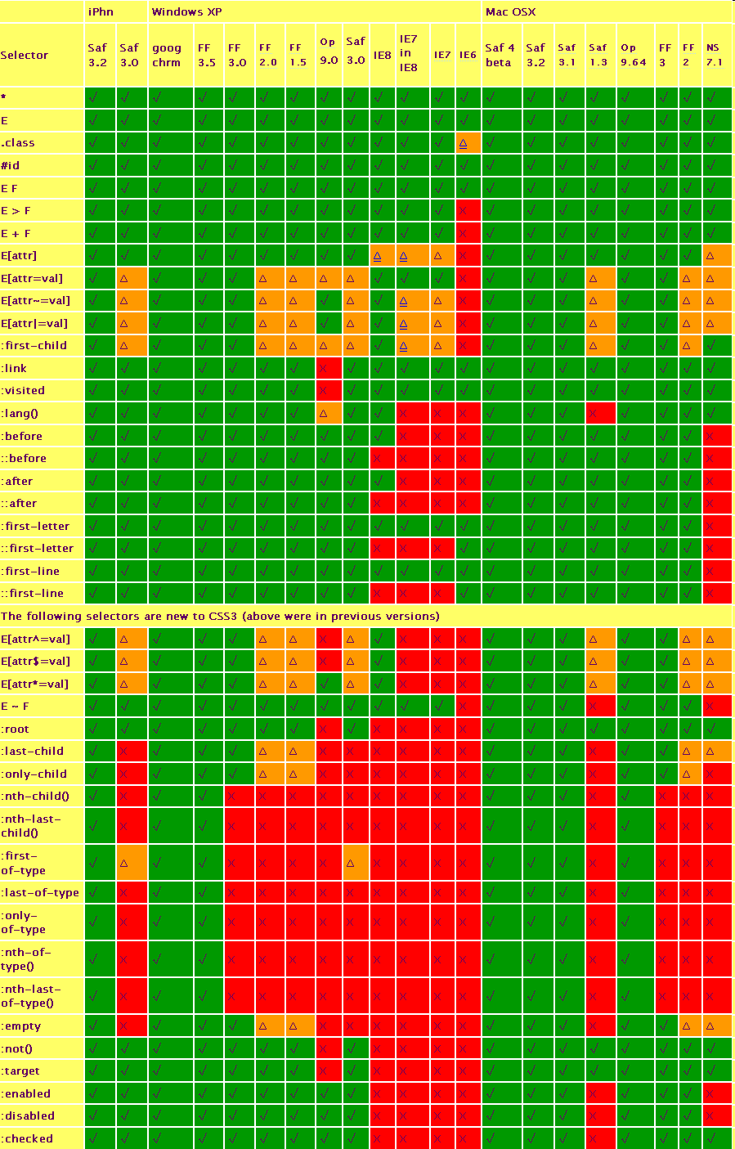
支持CSS3的浏览器

Slide 4
CSS3新技术概况
选择器
样式
布局
动画
其它

Slide 5
浏览器前缀
Firefox: -moz-box-shadow
Safari: -webkit-box-shadow
Opera: -o-box-shadow
IE: -ms-box-shadow

Slide 6
CSS3-选择器
属性选择器
  a[href$='.pdf'], a[href^='mailto'], a[class*=‘item’]
兄弟选择器
  Div~img
伪类选择器
  :nth-child(n), :nth-last-child(n), :last-child, :checked, :empty, :only-child, :nth-of-type(odd), :nth-of-type(even)
Notes:
E:nth-last-child(n)
E:nth-of-type(n)
E:nth-last-of-type(n)
E:last-child
E:first-of-type
E:only-child
E:only-of-type
E:empty
E:checked
E:enabled
E:disabled
E::selection
E:not(s)

Slide 7
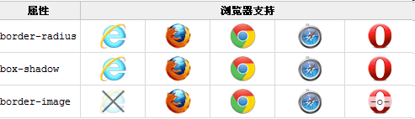
CSS3 边框
border-radius
box-shadow
border-image
Notes:
Internet Explorer 9+ 支持 border-radius 和 box-shadow 属性。
Firefox、Chrome 以及 Safari 支持所有新的边框属性。
注释：对于 border-image，Safari 5 以及更老的版本需要前缀 -webkit-。
Opera 支持 border-radius 和 box-shadow 属性，但是对于 border-image 需要前缀 -o-。

Slide 8

CSS3圆角
border-radius属性
  border-radius（含义是“边框半径”）。
  为这个属性提供一个值，就能同时设置四个圆角的半径。
  所有合法的CSS度量值都可以使用：em、ex、pt、px、百分比等等。
div {
border:2px solid;
border-radius:25px;
-moz-border-radius:25px; /* Old Firefox */ }
Notes:
Internet Explorer 9+ 支持 border-radius 和 box-shadow 属性。
Firefox、Chrome 以及 Safari 支持所有新的边框属性。
注释：对于 border-image，Safari 5 以及更老的版本需要前缀 -webkit-。
Opera 支持 border-radius 和 box-shadow 属性，但是对于 border-image 需要前缀 -o-。
示例代码：
div { border:2px solid; border-radius:25px; -moz-border-radius:25px; /* Old Firefox */ }

Slide 9

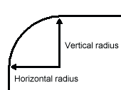

border-radius: 15px;
border-radius: 15px 5px 25px 5px
/ 3px 5px 10px 15px;
这条语句同时将每个圆角的"水平半径"（horizontal radius）和"垂直半径"（vertical radius）都设置为15px。
Notes:
可以同时设置1到4个值：
设置1个值，表示4个圆角都使用这个值
设置两个值，表示左上角和右下角使用第一个值，右上角和左下角使用第二个值。
设置三个值，表示左上角使用第一个值，右上角和左下角使用第二个值，右下角使用第三个值。
设置四个值，则依次对应左上角、右上角、右下角、左下角（顺时针顺序）
可以用斜杠设置第二组值。
第一组值表示水平半径
第二组值表示垂直半径
第二组值也可以同时设置1到4个值，应用规则与第一组值相同

Slide 10
单个圆角的设置
* border-top-left-radius
* border-top-right-radius
* border-bottom-right-radius
* border-bottom-left-radius
都可以同时设置1到2个值
  设置1个值，表示水平半径与垂直半径相等
  设置2个值，第一个值表示水平半径，第二个值表示垂直半径。

Slide 11
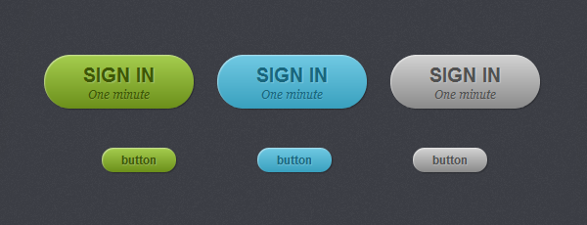
练习之制作圆角按钮

Slide 12
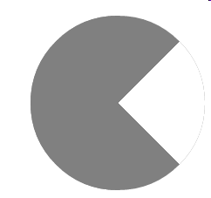
练习之趣味形状
1、用border-radius画个圆形、椭圆形。
2、用border-radius画个一下图形：

Slide 13

CSS3边框阴影
box-shadow属性
  语法：box-shadow: h-shadow v-shadow blur spread color inset;
  参数说明：
  h-shadow：必需。水平阴影的位置。允许负值。
  v-shadow：必需。垂直阴影的位置。允许负值。
  blur：可选。模糊距离。
  spread：可选。阴影的尺寸。
  color：可选。阴影的颜色。请参阅 CSS 颜色值。
  inset：可选。将外部阴影 (outset) 改为内部阴影。
div {
box-shadow: 10px 10px 5px #888888;
}

Slide 14

CSS3边框图
box-image属性（简写形式）
  border-image-source 用在边框的图片的路径。
  border-image-slice 图片边框向内偏移。
  border-image-width 图片边框的宽度。
  border-image-outset 边框图像区域超出边框的量。
  border-image-repeat 图像边框是否应平铺(repeated)、铺满(rounded)或拉伸(stretched)。
.div1{
border-image:url(border.png) 30 30 stretch;
}

Slide 15
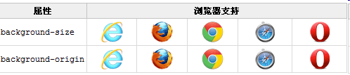
CSS3 背景
background-size 规定背景图片尺寸
background-origin 规定背景图片的定位区域
background-clip 规定背景的绘制区域
Notes:
Internet Explorer 9+、Firefox、Chrome、Safari 以及 Opera 支持新的背景属性。

Slide 16
CSS3 背景图片尺寸
background-size：以像素或百分比规定尺寸 。
div {
background:url(bg.jpg);
-moz-background-size:63px 100px; /* 老版本的 Firefox */
background-size:63px 100px;
background-repeat:no-repeat; }

Slide 17
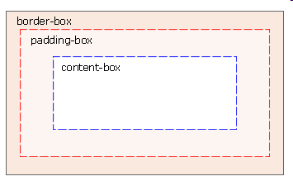
CSS3 背景图片定位区域
background-origin：规定背景图片的定位区域。
背景图片可以放置于 content-box、padding-box 或 border-box 区域。
div {
background:url(bg_flower.gif);
background-repeat:no-repeat;
background-size:100% 100%;
-webkit-background-origin:content-box; /* Safari */
background-origin:content-box; }

Slide 18
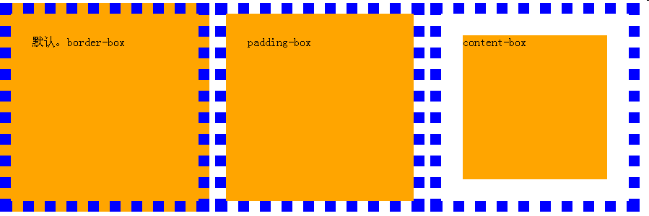
CSS3 背景绘制区域
background-clip：规定背景绘制区域。
语法：background-clip: border-box|padding-box|content-box;

Slide 19



CSS3 多重背景
CSS3 允许为元素使用多个背景图像。
body {
background-image:url(bg_flower.gif),url(bg_flower_2.gif); }

Slide 20


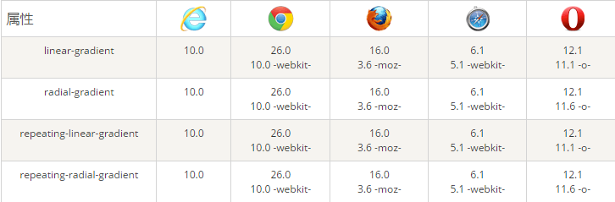
CSS3 渐变-gradient
CSS3 渐变（gradients）可以在两个或多个指定的颜色之间显示平稳的过渡。
CSS3 定义了两种类型的渐变（gradients）：
线性渐变（Linear Gradients）- 向下/向上/向左/向右/对角方向
径向渐变（Radial Gradients）- 由它们的中心定义
Notes:
以前，你必须使用图像来实现这些效果。但是，通过使用 CSS3 渐变（gradients），你可以减少下载的事件和宽带的使用。此外，渐变效果的元素在放大时看起来效果更好，因为渐变（gradient）是由浏览器生成的。

Slide 21

CSS3 渐变-gradient 1
linear-gradient：规定背景颜色渐变。
语法：background: linear-gradient(direction, color-stop1, color-stop2, ...);
/*线性渐变：从上到下（default）*/
#grad1 {
height: 200px;
background: -webkit-linear-gradient(red, blue); /* Safari 5.1 - 6.0 */
background: -o-linear-gradient(red, blue); /* Opera 11.1 - 12.0 */
background: -moz-linear-gradient(red, blue); /* Firefox 3.6 - 15 */
background: linear-gradient(red, blue); /* 标准的语法（必须放在最后） */
}
创建一个线性渐变，须至少定义两种颜色结点。同时也可以设置一个起点和一个方向（或一个角度）。

Slide 22


CSS3 渐变-gradient 2
/*线性渐变：从左到右*/
#grad2 {
height: 200px;
background: -webkit-linear-gradient(left, red , blue); /* Safari 5.1 - 6.0 */
background: -o-linear-gradient(right, red, blue); /* Opera 11.1 - 12.0 */
background: -moz-linear-gradient(right, red, blue); /* Firefox 3.6 - 15 */
background: linear-gradient(to right, red , blue); /* 标准的语法（放在最后） */
}
/*线性渐变：对角。
从左上角开始（到右下角）的线性渐变。起点是红色，慢慢过渡到蓝色*/
#grad3 {
height: 200px;
background: -webkit-linear-gradient(left top, red , blue); /* Safari 5.1 - 6.0 */
background: -o-linear-gradient(bottom right, red, blue); /* Opera 11.1 - 12.0 */
background: -moz-linear-gradient(bottom right, red, blue); /* Firefox 3.6 - 15 */
background: linear-gradient(to bottom right, red , blue); /* 标准的语法（放在最后） */
}

Slide 23
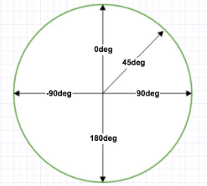
CSS3 渐变-gradient 3
使用角度
语法： background: linear-gradient(angle, color-stop1, color-stop2);
/*线性渐变：设置角度
角度是指水平线和渐变线之间的角度，逆时针方向计算。
0deg 将创建一个从下到上的渐变，90deg 将创建一个从左到右的渐变。
*/
#grad2 {
height: 100px;
background: -webkit-linear-gradient(90deg, red, blue); /* Safari 5.1 - 6.0 */
background: -o-linear-gradient(90deg, red, blue); /* Opera 11.1 - 12.0 */
background: -moz-linear-gradient(90deg, red, blue); /* Firefox 3.6 - 15 */
background: linear-gradient(90deg, red, blue); /* 标准的语法（必须放在最后） */
}
Notes:
角度是指水平线和渐变线之间的角度，逆时针方向计算。换句话说，0deg 将创建一个从下到上的渐变，90deg 将创建一个从左到右的渐变。
注意：有些浏览器(Chrome,Safari,fiefox等)的使用了旧的标准，即 0deg 将创建一个从左到右的渐变，90deg 将创建一个从下到上的渐变。换算公式 90 - x = y 其中 x 为标准角度，y为非标准角度。

Slide 24

CSS3 渐变-gradient 4
/*线性渐变：多个颜色结点*/
#grad1{
height: 200px;
background: -webkit-linear-gradient(red, green, blue); /* Safari 5.1 - 6.0 */
background: -o-linear-gradient(red, green, blue); /* Opera 11.1 - 12.0 */
background: -moz-linear-gradient(red, green, blue); /* Firefox 3.6 - 15 */
background: linear-gradient(red, green, blue); /* 标准的语法（必须放在最后） */
}

Slide 25

CSS3 渐变-gradient 5
/*线性渐变：使用透明度（Transparency）。
通过rgba()来定义颜色结点。最后一个参数定义颜色透明度（0-1）.
起点是完全透明，慢慢过渡到完全不透明的红色*/
#grad {
height: 200px;
background: -webkit-linear-gradient(left, rgba(255,0,0,0), rgba(255,0,0,1)); /* Safari 5.1 - 6.0 */
background: -o-linear-gradient(right, rgba(255,0,0,0), rgba(255,0,0,1)); /* Opera 11.1 - 12.0 */
background: -moz-linear-gradient(right, rgba(255,0,0,0), rgba(255,0,0,1)); /* Firefox 3.6 - 15 */
background: linear-gradient(to right, rgba(255,0,0,0), rgba(255,0,0,1)); /* 标准的语法（必须放在最后） */
}
Notes:
CSS3 渐变也支持透明度（transparency），可用于创建减弱变淡的效果。
为了添加透明度，我们使用 rgba() 函数来定义颜色结点。rgba() 函数中的最后一个参数可以是从 0 到 1 的值，它定义了颜色的透明度：0 表示完全透明，1 表示完全不透明。

Slide 26
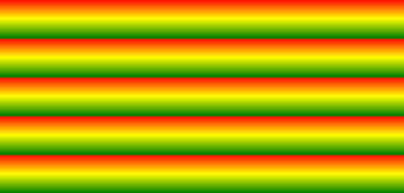
CSS3 渐变-gradient 6
/*重复的线性渐变：repeating-linear-gradient()。*/
#grad {
height: 200px;
background: -webkit-repeating-linear-gradient(red, yellow 10%, green 20%); /* Safari 5.1 - 6.0 */
background: -o-repeating-linear-gradient(red, yellow 10%, green 20%); /* Opera 11.1 - 12.0 */
background: -moz-repeating-linear-gradient(red, yellow 10%, green 20%); /* Firefox 3.6 - 15 */
background: repeating-linear-gradient(red, yellow 10%, green 20%); /* 标准的语法（必须放在最后） */
}

Slide 27

CSS3 渐变-gradient 7 径向渐变
radial-gradient 径向渐变
语法： background: radial-gradient(center, shape size, start-color, ..., last-color);
shape ：定义形状。值 circle（圆形） 或 ellipse（椭圆形）。默认值是 ellipse。
至少定义两种颜色结点。可以指定渐变的中心、形状（原型或椭圆形）、大小。
默认情况下，渐变的中心是 center（表示在中心点），渐变的形状是 ellipse（表示椭圆形），渐变的大小是 farthest-corner（表示到最远的角落）。
/*径向渐变：颜色结点均匀分布*/
#grad {
height: 150px;
width: 200px;
background: -webkit-radial-gradient(red, green, blue); /* Safari 5.1 - 6.0 */
background: -o-radial-gradient(red, green, blue); /* Opera 11.6 - 12.0 */
background: -moz-radial-gradient(red, green, blue); /* Firefox 3.6 - 15 */
background: radial-gradient(red, green, blue); /* 标准的语法 */
}

Slide 28
CSS3 渐变-gradient 8
关于径向渐变的其他设置：（此处指给出标准写法）
1、颜色不均匀分布的径向渐变
background: radial-gradient(red 5%, green 15%, blue 60%);
2、设置形状
background: radial-gradient(circle, red, yellow, green);
3、重复的线性渐变：repeating-radial-gradient()。
background: repeating-radial-gradient(red, yellow 10%, green 15%);
4、size参数定义不同尺寸渐变大小。可取的值有：
closest-side/farthest-side/closest-corner/fartherst-corner
background: radial-gradient(60% 55%, closest-side,blue,green,yellow,black);

Slide 29

练习之CSS3 渐变-gradient
1、通过颜色渐变，做一个如下的彩虹色块。
提示:
靛蓝色 indigo
紫色 violet
Notes:
/*线性渐变：多个颜色结点*/
#grad {
height: 200px;
background: -webkit-linear-gradient(red, orange, yellow, green, blue, indigo, violet); /* Safari 5.1 - 6.0 */
background: -o-linear-gradient(red, orange, yellow, green, blue, indigo, violet); /* Opera 11.1 - 12.0 */
background: -moz-linear-gradient(red, orange, yellow, green, blue, indigo, violet); /* Firefox 3.6 - 15 */
background: linear-gradient(red, orange, yellow, green, blue, indigo, violet); /* 标准的语法（必须放在最后） */
}

Slide 30
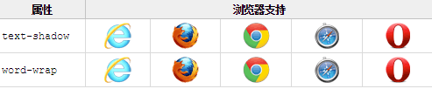
CSS3 文本效果
text-shadow 文本阴影效果
word-wrap 自动换行
text-overflow 文本超出处理
Notes:
Internet Explorer 10、Firefox、Chrome、Safari 以及 Opera 支持 text-shadow 属性。
所有主流浏览器都支持 word-wrap 属性。
注释：Internet Explorer 9 以及更早的版本，不支持 text-shadow 属性。

Slide 31

CSS3 文本阴影
text-shadow：向文本添加一个或多个阴影，以逗号分隔阴影列表。
语法： text-shadow: h-shadow v-shadow blur color;
参数说明：
h-shadow：必需。水平阴影的位置。允许负值。
v-shadow：必需。垂直阴影的位置。允许负值。
blur：可选。模糊的距离。
color：可选。阴影的颜色。
h1
{
text-shadow: 5px 5px 5px orange;
color:gray;
}

Slide 32


CSS3 文本折行
word-wrap：向文本添加一个或多个阴影，以逗号分隔阴影列表。
语法： word-wrap: normal|break-word;
参数说明：
normal:只在允许的断字点换行（浏览器保持默认处理）。
break-word:在长单词或 URL 地址内部进行换行。。
p{
word-wrap:break-word;
}
Notes:
单词太长的话就可能无法超出某个区域,在 CSS3 中，word-wrap 属性允许您允许文本强制文本进行换行 - 即会对单词进行拆分.

Slide 33
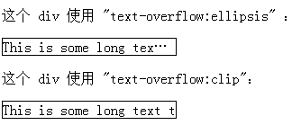
CSS3 文本溢出
text-overflow：规定当文本溢出包含元素时发生的事情。
语法： text-overflow: clip|ellipsis|string;
参数说明：
clip : 修剪文本。
ellipsis : 显示省略符号来代表被修剪的文本。
string : 使用给定的字符串来代表被修剪的文本。

Slide 34

CSS3-文本渲染
CSS3 里面开始支持对文字的更深层次的渲染
  text-fill-color: 文字内部填充颜色
  text-stroke-color: 文字边界填充颜色
  text-stroke-width: 文字边界宽度

Slide 35
CSS3 其他文本属性
属性 | 描述 | CSS
hanging-punctuation | 规定标点字符是否位于线框之外。 | 3
punctuation-trim | 规定是否对标点字符进行修剪。 | 3
text-align-last | 设置如何对齐最后一行或紧挨着强制换行符之前的行。 | 3
text-emphasis | 向元素的文本应用重点标记以及重点标记的前景色。 | 3
text-justify | 规定当 text-align 设置为 "justify" 时所使用的对齐方法。 | 3
text-outline | 规定文本的轮廓。 | 3
text-overflow | 规定当文本溢出包含元素时发生的事情。 | 3
text-shadow | 向文本添加阴影。 | 3
text-wrap | 规定文本的换行规则。 | 3
word-break | 规定非中日韩文本的换行规则。 | 3
word-wrap | 允许对长的不可分割的单词进行分割并换行到下一行。 | 3

Slide 36


练习之CSS3文本属性
1、用text-shadow实现以下两种文本阴影效果
Notes:
h1 {
color:white;
text-shadow:2px 2px 4px #000000;
}白字阴影效果
h1 {
text-shadow:0 0 3px blue;
}霓虹灯阴影效果

Slide 37

CSS3-字体
@Font-face 特性：服务端字体。
  可以用来加载字体样式，而且它还能够加载服务器端的字体文件，让客户端显示客户端所没有安装的字体。
@font-face {
  font-family: myFont;
  src:url('Sansation_Light.ttf'), url('Sansation_Light.eot'); /* IE9+ */
}
.border {
  font-family: myFont;
}
1、通过@font-face 规则，定义字体的名称（ myFont），然后指向该字体文件。
2、 HTML 元素通过 font-family 属性来引用该字体 (myFont)
Notes:
在 CSS3 之前，必须使用已在用户计算机上安装好的字体。通过 CSS3，可以使用任意字体。只需将该字体文件存放到 web 服务器上，它会在需要时被自动下载到用户的计算机上。通过CSS3 @font-face 规则中定义。
Firefox、Chrome、Safari 以及 Opera 支持 .ttf (True Type Fonts) 和 .otf (OpenType Fonts) 类型的字体。
Internet Explorer 9+ 支持新的 @font-face 规则，但是仅支持 .eot 类型的字体 (Embedded OpenType)。
注释：Internet Explorer 8 以及更早的版本不支持新的 @font-face 规则。

Slide 38
CSS3 字体描述符
能够在 @font-face 规则中定义的所有字体描述符:
描述符 | 值 | 描述
font-family | name | 必需。规定字体的名称。
src | URL | 必需。定义字体文件的 URL。
font-stretch | Normal/condensed/ultra-condensed /extra-condensed/semicondensed /expanded/semi-expanded/extra-expanded /ultra-expanded | 可选。定义如何拉伸字体。默认是 "normal"。
font-style | ormal/italic/oblique | 可选。定义字体的样式。默认是 "normal"。
font-weight | normal/bold/100-900 | 可选。定义字体的粗细。默认是 "normal"。
unicode-range | unicode-range | 可选。定义字体支持的 UNICODE 字符范围。默认是 "U+0-10FFFF"。

Slide 39
CSS3-布局
盒模型
  box-sizing: content-box|border-box;
网格模型
  column-count: 3; column-width: 13em; column-gap: 1em; column-rule: 1px solid black;
CSS Table Display
  #content{display: table;}
  #main{display: table-cell; width:620px; padding-right: 22px;}
  #side{display: table-cell; width: 300px;}
轮廓Outline
  outline-offset
调整元素尺寸
  resize: both|horizontal|vertical

Slide 40

CSS3-盒子模型
box-sizing： 可以规定宽度高度是否包含边框和内边距。
语法： box-sizing: content-box|border-box|inherit;
.content-box{
box-sizing:content-box;
-moz-box-sizing:content-box;
width: 100px;
height: 100px;
padding: 20px;
border: 5px solid #E6A43F;
background: blue;
}
.border-box{
box-sizing:border-box;
-moz-box-sizing:border-box;
width: 100px;
height: 100px;
padding: 20px;
border: 5px solid #3DA3EF;
background: yellow;
}
各绘制一个div应用右边规则，看它们有什么区别？
Notes:
Internet Explorer、Opera 以及 Chrome 支持 box-sizing 属性。
Firefox 支持替代的 -moz-box-sizing 属性。

Slide 41
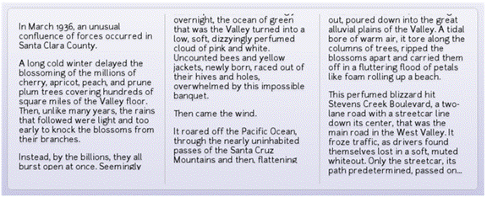
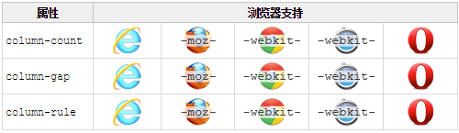
CSS3-多列布局
CSS3 可以对一段很长的文字做简单的布局处理。
  column-count：表示布局几列。
  column-rule：表示列与列之间的间隔条的样式
  column-gap：表示列于列之间的间隔
Notes:
Internet Explorer 10 和 Opera 支持多列属性。
Firefox 需要前缀 -moz-。
Chrome 和 Safari 需要前缀 -webkit-。
注释：Internet Explorer 9 以及更早的版本不支持多列属性。
.multi_column_style{
-webkit-column-count: 3;
-webkit-column-rule: 1px solid #bbb;
-webkit-column-gap: 2em;
}
<div class="multi_column_style"> ................. ................. </div>

Slide 42
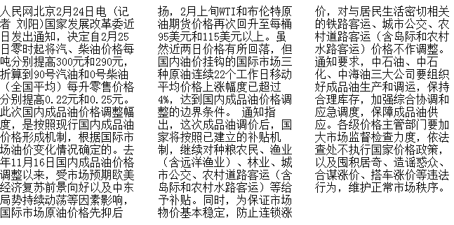
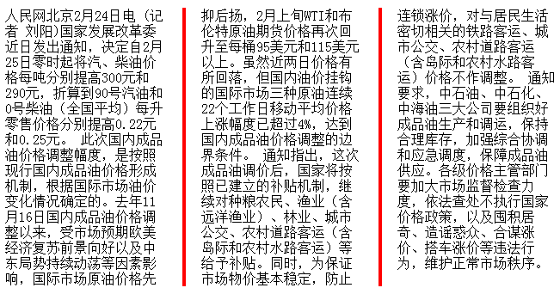
CSS3-多列布局
.newspaper
{
-moz-column-count:3; /* Firefox */
-webkit-column-count:3; /* Safari and Chrome */
column-count:3;
-moz-column-gap:30px; /* Firefox */
-webkit-column-gap:30px; /* Safari and Chrome */
column-gap:30px;
-moz-column-rule:3px outset #ff0000; /* Firefox */
-webkit-column-rule:3px outset #ff0000; /* Safari and Chrome */
column-rule:3px outset #ff0000;
}
分为三列
列之间间隔30px
规定列之间的宽度、样式和颜色规则

Slide 43
CSS3 多列属性
其他多列属性:
属性 | 描述 | CSS
column-count | 规定元素应该被分隔的列数。 | 3
column-fill | 规定如何填充列。 | 3
column-gap | 规定列之间的间隔。 | 3
column-rule | 设置所有 column-rule-* 属性的简写属性。 | 3
column-rule-color | 规定列之间规则的颜色。 | 3
column-rule-style | 规定列之间规则的样式。 | 3
column-rule-width | 规定列之间规则的宽度。 | 3
column-span | 规定元素应该横跨的列数。 | 3
column-width | 规定列的宽度。 | 3
columns | 规定设置 column-width 和 column-count 的简写属性。 | 3

Slide 44
CSS3 变换和动画
- 2D转换
- 3D转换

Slide 45
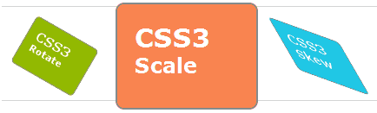
CSS转换
CSS3转换，可以移动，比例化，反过来，旋转，和拉伸元素。
Notes:
skew英[skju:]歪斜，扭曲
Transform 变换 改变

Slide 46
CSS3-2D转换
Transform字面上就是变形，改变的意思
  旋转 rotate
  扭曲 skew
  缩放 scale
  移动 translate
  矩阵变形 matrix
Notes:
transform ： none | <transform-function> [ <transform-function> ]*
transform: rotate | scale | skew | translate |matrix;
none:表示不进么变换；
<transform-function>表示一个或多个变换函数，以空格分开；同时对一个元素进行transform的多种属性操作，例如rotate、scale、translate三种

Slide 47
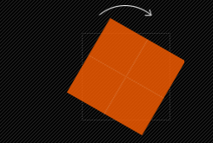
旋转rotate
rotate(<angle>) ：通过指定的角度参数对原元素指定一个2D rotation（2D 旋转），需先有transform-origin属性的定义。transform-origin定义的是旋转的基点，其中angle是指旋转角度，如果设置的值为正数表示顺时针旋转，如果设置的值为负数，则表示逆时针旋转。
transform:rotate(30deg):

Slide 48
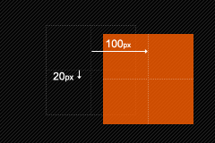
移动translate
移动translate分为三种情况
  translate(x,y)水平方向和垂直方向同时移动（也就是X轴和Y轴同时移动）；
  translateX(x)仅水平方向移动（X轴移动）；
  translateY(Y)仅垂直方向移动（Y轴移动）。
  translate(x,y),它表示对象进行平移，按照设定的x,y参数值,当值为负数时，反方向移动物体，其基点默认为元素 中心点，也可以根据transform-origin进行改变基点。
  transform:translate(100px,20px)
Notes:
Translate 翻译、转化。
translate(<translation-value>[, <translation-value>]) ：通过矢量[tx, ty]指定一个2D translation，tx 是第一个过渡值参数，ty 是第二个过渡值参数选项。

Slide 49
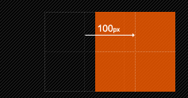
transform:translate
translateX(<translation-value>) ： 通过给定一个X方向上的数目指定一个translation。只向x轴进行移动元素，同样其基点是元素中心点，也可以根据transform-origin改变基点位置。
transform:translateX(100px)
translateY(<translation-value>)：在Y方向上移动。

Slide 50
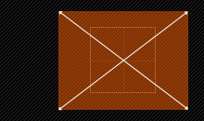
缩放scale
scale(X,Y)是用于对元素进行缩放，可以通过transform-origin对元素的基点进行设置，同样基点在元素中心位置；基中X表示水平方向缩放的倍数，Y表示垂直方向的缩放倍数，而Y是一个可选参数，如果没有设置Y值，则表示X，Y两个方向的缩放倍数是一样的。
transform:scale(2,1.5):
Notes:
缩放scale具有三种情况：
scale(x,y)使元素水平方向和垂直方向同时缩放（也就是X轴和Y轴同时缩放）
scaleX(x)元素仅水平方向缩放（X轴缩放）
scaleY(y)元素仅垂直方向缩放（Y轴缩放）
它们具有相同的缩放中心点和基数，其中心点就是元素的中心位置，缩放基数为1，如果其值大于1元素就放大，其值小于1则元素缩小

Slide 51
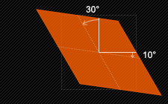
扭曲skew
skew(<angle> [, <angle>]) ：X轴Y轴上的skew transformation（斜切变换）。第一个参数对应X轴，第二个参数对应Y轴。如果第二个参数未提供，则值为0，也就是Y轴方向上无斜切。
skew是用来对元素进行扭曲变形，第一个参数是水平方向扭曲角度，第二个参数是垂直方向扭曲角度。其中第二个参数是可选参数，如果没有设置第二个参数，那么Y轴为0deg。同样是以元素中心为基点
transform:skew(30deg,10deg):
绕X轴旋转30度；绕Y轴旋转10度。
Notes:
扭曲skew具有三种情况
skew(x,y)使元素在水平和垂直方向同时扭曲（X轴和Y轴同时按一定的角度值进行扭曲变形）
skewX(x)仅使元素在水平方向扭曲变形（X轴扭曲变形）
skewY(y)仅使元素在垂直方向扭曲变形（Y轴扭曲变形

Slide 52
matrix方法
matrix()方法和2D变换方法合并成一个。
matrix 方法有六个参数，包含旋转，缩放，移动（平移）和倾斜功能。
transform:matrix(0.866,0.5,-0.5,0.866,0,0);
上面的语句实现了，旋转30° 。
transform: matrix(1, 0, 0, 1, 30, 30);
上面的语句实现了：transform: translate(30px, 30px);
Notes:
matrix(cosθ,sinθ,-sinθ,cosθ,0,0)
cos30°=√3/2 ≈ 0.866
Sin30° = 1/2

Slide 53
改变基点
transform-origin主要作用就是让我们在进行transform动作之前可以改变元素的基点位置，
元素默认基点就是其中心位置，没有使用transform-origin改变元素基点位置的情况下，transform进行的rotate,translate,scale,skew,matrix等操作都是以元素自己中心位置进行变化的。
需要在不同的位置对元素进行这些操作，就可以使用transform-origin来对元素进行基点位置改变，使元素基点不在是中心位置，以达到你需要的基点位置。
transform-origin(X,Y):用来设置元素的运动的基点（参照点）。其中X和Y的值可以是百分值,em,px，其中X也可以是字符参数值left,center,right；Y和X一样除了百分值外还可以设置字符值top,center,bottom
Notes:
origin英[ˈɒrɪdʒɪn] 起源、起点、原点。

Slide 54
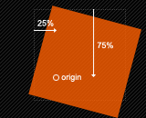
transform-origin：
transform-origin: 25% 75% ;

Slide 55
2D Transform 方法
函数 | 描述
matrix(n,n,n,n,n,n) | 定义 2D 转换，使用六个值的矩阵。
translate(x,y) | 定义 2D 转换，沿着 X 和 Y 轴移动元素。
translateX(n) | 定义 2D 转换，沿着 X 轴移动元素。
translateY(n) | 定义 2D 转换，沿着 Y 轴移动元素。
scale(x,y) | 定义 2D 缩放转换，改变元素的宽度和高度。
scaleX(n) | 定义 2D 缩放转换，改变元素的宽度。
scaleY(n) | 定义 2D 缩放转换，改变元素的高度。
rotate(angle) | 定义 2D 旋转，在参数中规定角度。
skew(x-angle,y-angle) | 定义 2D 倾斜转换，沿着 X 和 Y 轴。
skewX(angle) | 定义 2D 倾斜转换，沿着 X 轴。
skewY(angle) | 定义 2D 倾斜转换，沿着 Y 轴。

Slide 56
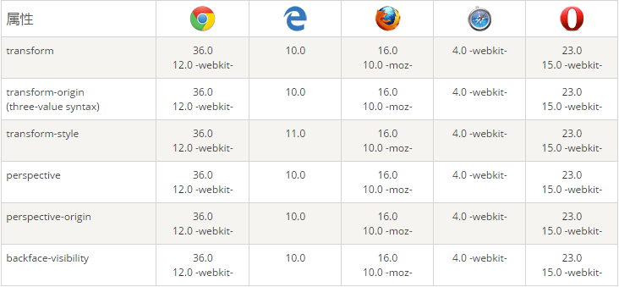
CSS3-3D转换
rotateX() rotateY() （2D变换和3D变换的区别）
Notes:
表格中的数字表示支持该属性的第一个浏览器版本号。
紧跟在 -webkit-, -ms- 或 -moz- 前的数字为支持该前缀属性的第一个浏览器版本号。

Slide 57


CSS3-3D转换
1、rotateX()：围绕其在一个给定度数X轴旋转的元素。
2、rotateY()：rotateY()方法，围绕其在一个给定度数Y轴旋转的元素。
Notes:
表格中的数字表示支持该属性的第一个浏览器版本号。
紧跟在 -webkit-, -ms- 或 -moz- 前的数字为支持该前缀属性的第一个浏览器版本号。

Slide 58
3D Transform 方法
函数 | 描述
matrix3d(n,n,n,n,n,n, n,n,n,n,n,n,n,n,n,n) | 定义 3D 转换，使用 16 个值的 4x4 矩阵。
translate3d(x,y,z) | 定义 3D 转化。
translateX(x) | 定义 3D 转化，仅使用用于 X 轴的值。
translateY(y) | 定义 3D 转化，仅使用用于 Y 轴的值。
translateZ(z) | 定义 3D 转化，仅使用用于 Z 轴的值。
scale3d(x,y,z) | 定义 3D 缩放转换。
scaleX(x) | 定义 3D 缩放转换，通过给定一个 X 轴的值。
scaleY(y) | 定义 3D 缩放转换，通过给定一个 Y 轴的值。
scaleZ(z) | 定义 3D 缩放转换，通过给定一个 Z 轴的值。
rotate3d(x,y,z,angle) | 定义 3D 旋转。
rotateX(angle) | 定义沿 X 轴的 3D 旋转。
rotateY(angle) | 定义沿 Y 轴的 3D 旋转。
rotateZ(angle) | 定义沿 Z 轴的 3D 旋转。
perspective(n) | 定义 3D 转换元素的透视视图。

Slide 59
转换属性
属性 | 描述 | CSS
transform | 向元素应用 2D 或 3D 转换。（2D/3D） | 3
transform-origin | 允许你改变被转换元素的位置。（2D/3D） | 3
transform-style | 规定被嵌套元素如何在 3D 空间中显示。（3D） | 3
perspective | 规定 3D 元素的透视效果。（3D） | 3
perspective-origin | 规定 3D 元素的底部位置。（3D） | 3
backface-visibility | 定义元素在不面对屏幕时是否可见。（3D） | 3

Slide 60

CSS3-其它
媒体查询
  .entry{color: red;}
  @media all and {min-width: 100em}{
  .entry{color: black;}
  }
语音支持
  voice-volume, voice-balance, voice-family
反射Reflect
  -webkit-box-reflect

Slide 61
CSS3-颜色
透明
  opacity: 0.5;
RGBA
  color: rgba(0, 255, 0, 0.5);
HSL/A
  color: hsl(240, 50%, 50%); hsla(240, 50%, 50%, 0.5)

